Slide 1
CURSO SECOPS · SESIÓN 1
Fundamentos de Seguridad en la Nube
Responsabilidad compartida · Gestión de riesgos · Threat Modeling · Zero Trust
Duración: 4 horas
Manuel Alejandro Vargas Rojas
manuelvargasrojas@cedoc.edu.co

Slide 2
SESIÓN 1
Agenda y distribución de tiempos
Bloque | Tema
1 | Apertura y objetivos de la sesión
2 | Modelo de responsabilidad compartida
3 | Gestión de riesgos
4 | Threat Modeling: fundamentos
5 | Ejemplo — Metodología STRIDE
6 | Ejemplo — Metodología OWASP
— | Descanso
7 | Zero Trust en profundidad
8 | Puente al laboratorio
Lab | Identidades, roles, Azure Policy y postura de seguridad

Slide 3
APERTURA
Objetivos de aprendizaje
1
Delimitar responsabilidades de seguridad entre proveedor y cliente según el modelo de servicio (IaaS / PaaS / SaaS).
2
Aplicar un proceso básico de gestión de riesgos a un escenario de nube.
3
Ejecutar un ejercicio de threat modeling usando STRIDE y el enfoque OWASP.
4
Explicar los principios y pilares de Zero Trust y su materialización en Azure.
5
Reconocer los componentes del laboratorio: identidades, roles, managed identities, Azure Policy y postura de seguridad.

Slide 4
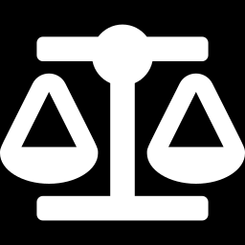
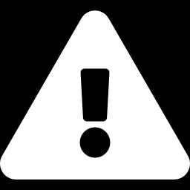
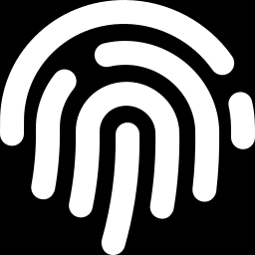
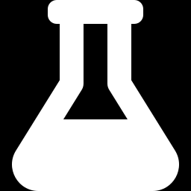

APERTURA
¿Por qué empezar aquí? El hilo conductor
CONTEXTO
AMENAZA
ESTRATEGIA
PRÁCTICA
Responsabilidad compartida
Riesgos y Threat Modeling
Zero Trust
Laboratorio en Azure
Qué me toca proteger
Qué puede salir mal
Cómo diseño la defensa
Cómo lo implemento
La seguridad en la nube no es un producto: es una cadena de decisiones.

Slide 5
BLOQUE 2
Modelo de Responsabilidad Compartida
20 min

Slide 6
RESPONSABILIDAD COMPARTIDA
El problema que resuelve
Pregunta: si una VM en Azure es comprometida por un parche faltante del SO, ¿de quién es la culpa?
Datos
Identidades
Aplicación
En on-premises el cliente responde por toda la pila: instalaciones, red, hosts, hipervisor, SO, aplicaciones y datos.
Al migrar a la nube, el proveedor asume progresivamente capas de esa pila…
…pero NUNCA todas: siempre queda una porción del cliente.
Red
Sistema operativo
Hipervisor
Hardware físico
On-premises: todo es responsabilidad tuya

Slide 7

RESPONSABILIDAD COMPARTIDA
La matriz IaaS / PaaS / SaaS
Capa | On-prem | IaaS | PaaS | SaaS
Datos e información | Cliente | Cliente | Cliente | Cliente
Cuentas e identidades | Cliente | Cliente | Cliente | Cliente
Dispositivos (endpoints) | Cliente | Cliente | Cliente | Cliente
Aplicación | Cliente | Cliente | Compartida | Proveedor
Controles de red | Cliente | Cliente | Compartida | Proveedor
Sistema operativo | Cliente | Cliente | Proveedor | Proveedor
Hosts / red / datacenter | Cliente | Proveedor | Proveedor | Proveedor
Mensaje clave: los datos, las identidades y los endpoints son SIEMPRE responsabilidad del cliente, sin importar el modelo.

Slide 8
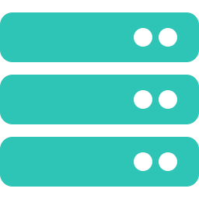



RESPONSABILIDAD COMPARTIDA
Ejemplos concretos en Azure
IaaS — Azure VM
PaaS — App Service, Azure SQL
SaaS — Microsoft 365
Microsoft: hasta el hipervisor.
Cliente: parcha el SO invitado, configura NSG / firewall, endurece la aplicación.
Microsoft: parcha runtime y SO.
Cliente: código, cadenas de conexión, reglas de firewall, clasificación de datos.
Microsoft: opera la aplicación completa.
Cliente: políticas de acceso y retención, protección de sus identidades.
Nota: Microsoft no inspecciona ni monitorea las aplicaciones del cliente — el monitoreo de tus recursos es tuyo.

Slide 9

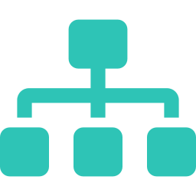

RESPONSABILIDAD COMPARTIDA
Implicaciones para SecOps
Las brechas más comunes no son del proveedor. La mayoría de los incidentes en nube provienen de malas configuraciones del lado del cliente.
Define el alcance de tu programa de seguridad. Todo lo que el proveedor no cubre debe entrar a tu gestión de riesgos.
La identidad se vuelve el activo crítico. Es responsabilidad del cliente en los tres modelos — por eso el laboratorio empieza ahí.
Siguiente paso → lo que queda de mi lado debe gestionarse como riesgo: Gestión de Riesgos.

Slide 10
BLOQUE 3
Gestión de Riesgos
20 min

Slide 11
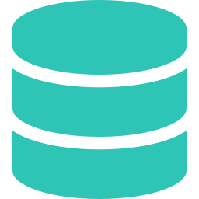


GESTIÓN DE RIESGOS
Conceptos base
Activo
Amenaza
RIESGO
Probabilidad × Impacto
Lo que tiene valor: datos, servicios, reputación.
Evento potencial que puede causar daño (actor o accidente).
Vulnerabilidad
Riesgo
No confundir:
Amenaza: la lluvia
Vulnerabilidad: el techo roto
Riesgo: inundación del datacenter
Debilidad explotable de un activo o proceso.
Posibilidad de que una amenaza explote una vulnerabilidad y afecte un activo.

Slide 12
GESTIÓN DE RIESGOS
El ciclo de gestión (ISO 31000 / NIST RMF)
1
2
3
4
5
Identificar
Analizar
Evaluar
Tratar
Monitorear
Inventario de activos y amenazas
Probabilidad e impacto, cualitativo o cuantitativo
Priorizar contra el apetito de riesgo
Elegir el tratamiento adecuado
El riesgo es dinámico, más aún en nube
Cuatro opciones de tratamiento:
Mitigar
Transferir
Aceptar
Evitar
Los pasos 1 a 3 son exactamente lo que el threat modeling hará de forma estructurada en los próximos bloques.

Slide 13
GESTIÓN DE RIESGOS
Ejercicio: matriz de riesgo 5×5
Clasifiquen estos riesgos de un e-commerce en nube (grupos de 3-4, 5 min):
1
Credenciales de administrador filtradas en un repositorio público.
Probabilidad →
2
Contenedor con imagen base vulnerable en producción.
3
Caída regional del proveedor de nube.
4
Empleado con permisos excesivos que ya cambió de rol.
Impacto →
Discusión: ¿qué tratamiento aplica a cada uno — mitigar, transferir, aceptar o evitar?

Slide 14

GESTIÓN DE RIESGOS
Gestión de riesgos en la nube
El riesgo se comparte, pero no se transfiere por completo. El proveedor asume capas de la pila; la responsabilidad final sobre datos e identidades sigue siendo tuya.
Nuevos vectores propios de la nube. Identidades sobre-privilegiadas, APIs expuestas, shadow IT y mala configuración de servicios.
El riesgo alimenta las decisiones técnicas. ¿Qué modelar primero? ¿Dónde invertir en controles? La priorización sale de aquí.
Siguiente paso → identificar amenazas de forma estructurada: Threat Modeling.

Slide 15
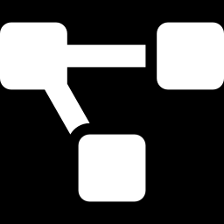
BLOQUE 4
Threat Modeling: Fundamentos
15 min

Slide 16
THREAT MODELING
¿Qué es el threat modeling?
Proceso estructurado para identificar, enumerar y priorizar amenazas ANTES de que ocurran, idealmente en fase de diseño (shift-left).
Es la actividad de seguridad con mejor relación costo/beneficio: corregir en diseño cuesta órdenes de magnitud menos que en producción.
Encaja en la fase Plan/Design del pipeline DevSecOps que estructura este curso.
Plan / Design
Code
Build
Test
Deploy
Monitor
El threat modeling vive aquí — antes de escribir la primera línea de código.

Slide 17
THREAT MODELING
Las 4 preguntas (Shostack, adoptado por OWASP)
1
¿Qué estamos construyendo?
2
¿Qué puede salir mal?
Diagramas de arquitectura y de flujo de datos (DFD).
Identificación de amenazas: aquí entran STRIDE y otras taxonomías.
3
¿Qué vamos a hacer al respecto?
4
¿Lo hicimos bien?
Controles y mitigaciones, priorizados como backlog.
Validación y revisión continua del modelo.

Slide 18


THREAT MODELING
El insumo: Data Flow Diagram (DFD)
Entidades externas. Usuarios, sistemas de terceros — todo lo que interactúa desde afuera.
Procesos. Servicios, APIs, microservicios: el código que transforma datos.
Usuario
API
BD
Almacenes de datos. Bases de datos, colas, blobs.
trust boundary
Flujos de datos. Llamadas y mensajes entre elementos.
Límites de confianza (trust boundaries): donde cambia el nivel de privilegio. Ahí se concentran las amenazas.

Slide 19
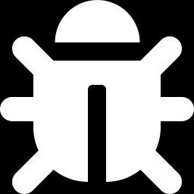
BLOQUE 5
Ejemplo: Metodología STRIDE
20 min

Slide 20
STRIDE
Seis categorías, seis propiedades violadas
 | Amenaza | Propiedad violada | Ejemplo
S | Spoofing (suplantación) | Autenticación | Token robado para hacerse pasar por un usuario
T | Tampering (manipulación) | Integridad | Alterar un mensaje en tránsito o un registro en BD
R | Repudiation (repudio) | No repudio | Usuario niega una transacción y no hay logs
I | Information Disclosure | Confidencialidad | Blob de almacenamiento público con datos de clientes
D | Denial of Service | Disponibilidad | Saturar una API sin rate limiting
E | Elevation of Privilege | Autorización | Explotar un contenedor para ganar acceso al nodo
Creada por Microsoft. Cada letra ataca una propiedad de seguridad distinta.

Slide 21
STRIDE
Ejemplo guiado: aplicación web de pagos
Usuario
App web (App Service)
API pagos (AKS)
Azure SQL
S
Phishing de credenciales
T
Manipular parámetros de la petición
R
Disputa de transacciones
Mitigar: MFA
Mitigar: Validación server-side, TLS
Mitigar: Logging firmado, auditoría
I
Exposición de datos de tarjeta
D
Flood de solicitudes
E
Inyección SQL
Mitigar: Cifrado, tokenización
Mitigar: WAF, rate limiting, autoscaling
Mitigar: Consultas parametrizadas, least privilege
STRIDE aplicado al flujo Usuario → App web.

Slide 22

STRIDE
STRIDE por elemento y herramienta de apoyo
STRIDE se aplica POR ELEMENTO del DFD: no todas las amenazas aplican a todos los elementos.
Ejemplo: spoofing aplica a entidades y procesos; tampering a flujos y almacenes de datos.
Salida esperada: lista de amenazas priorizada que alimenta el backlog — cada amenaza se gestiona como un riesgo (Bloque 3).
Microsoft Threat Modeling Tool
Gratuita. Dibujas el DFD y genera amenazas STRIDE automáticamente.
Trabajo autónomo: explorarla antes de la próxima sesión.
A continuación: el mismo escenario, ahora con el proceso OWASP.

Slide 23
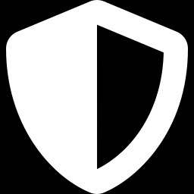
BLOQUE 6
Ejemplo: Metodología OWASP
15 min

Slide 24



OWASP
El enfoque OWASP de threat modeling
OWASP no impone una técnica única: promueve el marco de las 4 preguntas más los principios del Threat Modeling Manifesto.
Valores del manifiesto: hacerlo temprano, hacerlo continuo, colaborativo — y mejor hecho que perfecto.
OWASP Threat Dragon
OWASP Top 10
OWASP ASVS
Herramienta open source: diagramas DFD + registro de amenazas con estado.
Catálogo de las amenazas más frecuentes en aplicaciones web.
Catálogo de controles de verificación para validar mitigaciones.

Slide 25
OWASP
Ejemplo guiado con Threat Dragon
Mismo escenario de pagos, ahora con el proceso OWASP:
1
Alcance. Diagrama en Threat Dragon con trust boundaries: Internet ↔ App ↔ backend ↔ datos.
2
Identificación. Por cada elemento se registran amenazas — soporta STRIDE, CIA o LINDDUN como taxonomía.
3
Priorización. Severidad alta / media / baja por amenaza.
4
Mitigación. Cada amenaza queda con estado (abierta / mitigada / aceptada): trazabilidad directa al backlog del equipo.

Slide 26
OWASP
Cruce con OWASP Top 10 (2021)
Categoría Top 10 | En nuestro ejemplo de pagos
A01 · Broken Access Control | Elevación de privilegios (la E de STRIDE)
A02 · Cryptographic Failures | Exposición de datos de tarjeta
A03 · Injection | Inyección SQL en la API de pagos
A05 · Security Misconfiguration | Blob público, contenedores mal configurados — ¡lo veremos en el lab con Defender for Cloud!
A07 · Identification & Auth. Failures | Spoofing de credenciales (la S de STRIDE)
El Top 10 funciona como checklist de amenazas conocidas para complementar el modelo.

Slide 27
SÍNTESIS
STRIDE vs. OWASP: ¿cuál usar?
STRIDE
OWASP (4 preguntas + Threat Dragon + Top 10)
Taxonomía sistemática por elemento del DFD.
Excelente para no olvidar ninguna categoría de amenaza.
Proceso ligero, colaborativo y continuo.
Excelente para equipos ágiles / DevSecOps.
En la práctica se combinan: proceso OWASP con taxonomía STRIDE.
Siguiente paso → el threat modeling dice qué puede salir mal; Zero Trust define la arquitectura que asume que algo saldrá mal.

Slide 28
BLOQUE 7
Zero Trust en Profundidad
30 min
Antes de empezar: descanso de 10 minutos ☕

Slide 29
ZERO TRUST
Del perímetro al Zero Trust
Modelo tradicional: castillo y foso
Zero Trust
Todo lo que está dentro de la red corporativa es confiable.
Ese modelo se rompió: trabajo remoto, nube híbrida, SaaS, dispositivos móviles, APIs.
El perímetro ya no existe.
“Never trust, always verify.”
Cada solicitud se verifica como si viniera de una red no controlada, sin importar su origen.
Zero Trust es una estrategia, no un producto que se compra.

Slide 30
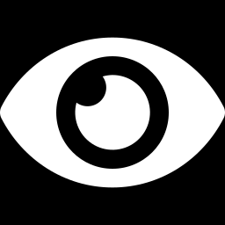
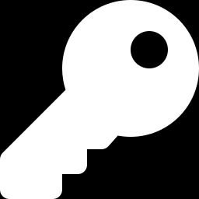
ZERO TRUST
Los tres principios
1. Verificar explícitamente
2. Menor privilegio
3. Asumir la brecha
Autenticar y autorizar siempre con base en todos los datos disponibles: identidad, ubicación, salud del dispositivo, clasificación del dato, anomalías.
Limitar el acceso con Just-In-Time y Just-Enough-Access (JIT/JEA) y políticas adaptativas basadas en riesgo.
Minimizar el radio de impacto (blast radius), segmentar accesos, cifrar extremo a extremo y usar analítica para detectar y mejorar.

Slide 31


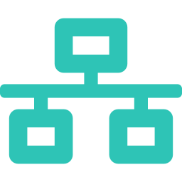
ZERO TRUST
Los seis pilares
Identidades
Dispositivos
Aplicaciones
El nuevo plano de control: MFA, acceso condicional. Toda decisión de acceso empieza aquí.
Salud y cumplimiento del dispositivo como condición de acceso.
Visibilidad de shadow IT, permisos apropiados, monitoreo de anomalías.
Datos
Infraestructura
Redes
Clasificar, etiquetar, cifrar: la protección viaja con el dato, no con la red.
Hardening, configuración como código, detección de drift, JIT sobre recursos.
Microsegmentación, cifrado del tráfico, prevención de movimiento lateral.

Slide 32
ZERO TRUST
Arquitectura: el motor de política en el centro
Señales
Identidad · dispositivo · ubicación · riesgo · clasificación del dato
La decisión de acceso deja de ser “estás en la red corporativa” y pasa a ser una evaluación dinámica por solicitud.
Los seis pilares alimentan señales y reciben políticas.
Capa transversal: protección contra amenazas e inteligencia (Defender XDR / Defender for Cloud) que monitorea, detecta y remedia.
Motor de política
Evalúa CADA solicitud · en Microsoft: Entra ID + Conditional Access
Recursos
Aplicaciones · datos · infraestructura · red

Slide 33


ZERO TRUST · PROFUNDIZACIÓN
Identidades: el perímetro moderno
Todo tiene identidad. Usuarios, servicios, aplicaciones y máquinas: la identidad es el nuevo perímetro.
MFA resistente a phishing + acceso condicional. Políticas basadas en riesgo que evalúan cada inicio de sesión.
PIM: privilegios Just-In-Time. Los roles administrativos se activan solo cuando se necesitan y por tiempo limitado.
Revisiones de acceso periódicas. Detectar y retirar permisos que ya no corresponden al rol actual.
Identidades de cargas de trabajo. Las aplicaciones no deben usar contraseñas embebidas → managed identities (¡lo haremos en el lab!).

Slide 34
ZERO TRUST · PROFUNDIZACIÓN
Red y cargas de trabajo
Microsegmentación y micro-perímetros. NSGs, Azure Firewall, private endpoints — deny-by-default.
Cifrado extremo a extremo. TLS en todo el tráfico; VPN / ExpressRoute con cifrado para híbrido.
Contener el movimiento lateral. Si un pod o VM cae, la brecha queda contenida (recuerden los riesgos de contenedores del curso).
Visibilidad continua. Logging, detección de anomalías, SIEM: no se puede proteger lo que no se ve.

Slide 35
ZERO TRUST
Un camino incremental, no un switch
Evaluar estado actual
Priorizar por riesgo
Implementar por pilar
Medir y repetir
Punto de partida recomendado: identidades (MFA + Conditional Access) — la mayor reducción de riesgo por esfuerzo invertido.
Cierre del hilo conductor:
Responsabilidad compartida
QUÉ proteges
Riesgos + Threat Modeling
CONTRA QUÉ
Zero Trust
CÓMO

Slide 36
LABORATORIO
Manos a la obra en Azure
90 min
Requisitos: suscripción Azure (Owner) · Defender for Cloud plan gratuito

Slide 37
PUENTE AL LABORATORIO
De la teoría a la práctica
Concepto de la teoría | Práctica en el laboratorio
Identidad como plano de control (Zero Trust) | Manejo de identidades: usuarios y grupos en Microsoft Entra ID
Menor privilegio (JIT / JEA) | Roles y perfiles: RBAC de Azure con alcance mínimo
Identidades de cargas de trabajo sin credenciales | Managed identities: un recurso accede a otro servicio sin secretos
Gobierno y configuración segura (asumir brecha) | Azure Policy: políticas de auditoría / denegación
Monitoreo continuo (verificar explícitamente) | Postura de seguridad: Defender for Cloud — secure score y recomendaciones

Slide 38

PUENTE AL LABORATORIO
Flujo del laboratorio (90 min)
1
Identidades. Crear usuarios y grupos en Microsoft Entra ID.
2
Roles y perfiles. Asignar roles RBAC con el principio de menor privilegio.
3
Managed identity. Habilitarla y usarla para acceder a Key Vault o Storage sin credenciales.
4
Azure Policy. Crear y asignar una política (p. ej., exigir cifrado o denegar recursos sin etiquetas).
5
Postura de seguridad. Revisar el secure score en Defender for Cloud, interpretar recomendaciones y remediar una.

Slide 39
CIERRE
Preguntas de repaso y referencias
1
¿Quién protege los datos en SaaS?
2
¿Qué propiedad de seguridad viola el tampering?
3
¿Cuáles son los tres principios de Zero Trust?
Referencias
Shared responsibility in the cloud — learn.microsoft.com/azure/security/fundamentals/shared-responsibility
What is Zero Trust? — learn.microsoft.com/security/zero-trust/zero-trust-overview
OWASP Threat Modeling — owasp.org/www-community/Threat_Modeling · Threat Dragon — owasp.org/www-project-threat-dragon
Microsoft Threat Modeling Tool — learn.microsoft.com/azure/security/develop/threat-modeling-tool
Defender for Cloud, secure score — learn.microsoft.com/azure/defender-for-cloud/secure-score-security-controls
Manuel Alejandro Vargas Rojas · manuelvargasrojas@cedoc.edu.co

